Slide 1


新能源产品介绍
——2022年新员工培训
梁凯
新能源自动化事业部
手机(微信):15064051272

Slide 2

目 录
一
新能源集控产品架构
二
新能源系统基础概念
C
ONTENTS
三
新能源集中监控系统
积成电子股份有限公司
www.ieslab.com.cn

Slide 3
新能源产品架构
设计原则
产品体系结构
目录结构

Slide 4
分层开放式原则
系统采用先进的开放体系结构，实现了从系统平台层到应用层的开放，为用户提供了良好的可移植性、互操作性和分布性，方便用户进行应用层功能的可持续拓展，使之能够适应电力系统自动化不断变化的业务需求，真正做到了将“开放”延伸至用户。

Slide 5
分布式体系结构
系统采用客户/服务器(Client/Server)分布式体系结构，它的先进性在于：既具有集中式服务器具有的强大的服务处理能力、又兼有节点分布式系统的优点，使得网络内的各个节点可以共享服务器资源。具体而言，具有如下突出特点：
统一的、可扩展的、分布式的、透明于操作系统的平台
真正的跨系统平台，提供统一的开发接口，缩短系统开发进度，支持二次开发
系统配置的选择性，以便满足不同投资或应用规模的需要
系统硬件配置可以分步实施，软件功能可以灵活组态
全面的系统检测，系统运行具有可见性，故障报警和自动故障排除
系统采用符合国际标准的网络构架，将系统功能有序地分配到网络上各个节点：包括数据采集节点（前置数据处理器），实时数据库服务器，历史数据库服务器，人机交互节点（调度界面、图形、系统维护、系统运行管理等），电子报表节点等。用户可以根据需要灵活配置各个节点的功能。

Slide 6
面向电力系统的模型设计
系统电力设备描述数据库共分为部件描述表，SCADA运算/操作表，数据处理表，设备参数定义表，AGC参数表，经济调度表，微拓扑定义描述表，数据字典定义表，报表参数描述表，系统表定义11大类。每类下又细分为若干表。其中RTU设备描述表放入单独编辑器（ccmedit）中 。
设备部件描述表是系统运行的基础。
SCADA运算/操作表：对电力部件描述表中的数据进行运算，操作处理。
数据处理表：存放数据处理的表，如存盘记录，电网拓扑描述等等。
设备参数定义表：电网设备的参数，如生产厂家，额定电压等等。
AGC参数表：存放AGC系统的参数

Slide 7
友好、方便的人机界面
系统的人机会话部分和系统实时服务之间以客户/服务器方式交互。作为系统的客户端，人机会话部分每次只将当前显示图形的有效区域所包含的实时信息组成请求订单提交给服务器，由服务器负责信息的传送和更新。这种方式交互信息量少，而且由于每次只对变化量进行处理，因而大大减轻了网络负荷。由于人机会话部分并不维护庞大完整的实时库，仅需维护和当前显示内容有关的一个很小的数据库子集，从而降低了对客户端机器的配置要求，并有利于提高画面的显示速度。

Slide 8
新能源产品架构
设计原则
产品体系结构
目录结构

Slide 9
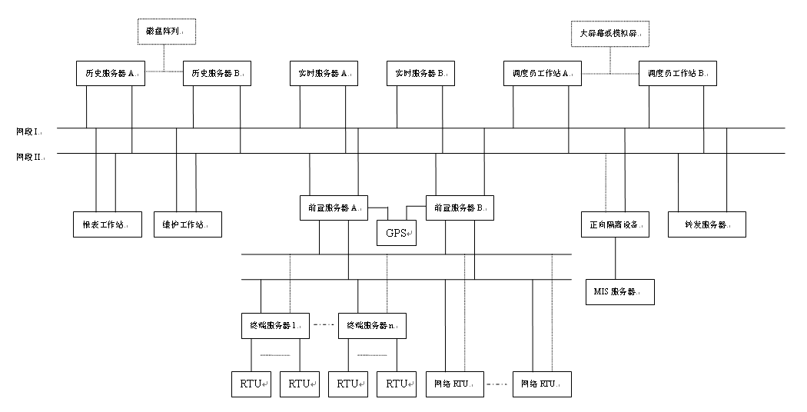
硬件体系结构

Slide 10
软件体系结构
SCADA各监视模块
SCADA各服务模块
底层通讯接口（SB、SBMIXDLL）
应用软件（编译器、QT、数据库）
操作系统（linux、windows）

Slide 11
系统主要支撑服务
软总线模块 （老总线：sbmixservice/sbunix，新总线：rtbus）
实时服务模块（rdbserver）
前置服务模块（ccmserver）
拓扑服务模块（tpserver）
事项服务模块（evtserver）
历史数据存盘模块（hisproc）

Slide 12
软总线服务
软总线模块（sbmixservice/sbunix或rtbus），系统内机器必须运行此模块，其它所有模块必须向此注册后才可以正常运行，是整个系统的基础模块，SB管理程序主要有以下功能：
应用系统内所有节点机、应用模块及服务信息的集中管理维护
支持运行在linux、Windows混合平台的应用模块间的通讯；
应用模块的“即插即用”及主、备冗余运行管理
各应用模块间按名字定位的透明通讯
自动维护模块间的永久通信信道
全网的运行信息统计
搜集系统事项上报
文件拷贝

Slide 13
软总线监视界面
SB监视器程序为系统用户提供了友好的人机交互接口。用户可方便地进行：
连接到网内任一台节点机的SB管理程序；
动态配置所连节点机的SB管理程序；
查看系统组内的节点机信息（名称、主辅状态、IP、链路状态等）；
查看各节点机上注册的应用模块及服务的信息；
查看通信客户的永久连接信息；
查看应用模块的运行统计信息；
主辅管理机或主辅模块切换；
网络文件拷贝。

Slide 14
实时服务
实时数据服务模块（rdbserver ）是系统核心，几乎同所有模块皆有联系。
主要完成以下功能：
完成实时数据库的生成、维护，接收CCM模块传送来的实时数据并进行运算操作，主模块为前置转发RTU、人机会话（esmmi）等其他模块提供实时数据。
进行计算描述表中的各种运算。
根据实时数据来产生各种事项，包括遥信变位事项，遥测越限事项，各种操作事项等。并且根据变位遥信和遥测值进行断路器的事故判断。
负责历史数据的采集，通知历史处理模块进行历史数据的存盘操作，通知报表模块生成报表等功能。
负责完成对各种实时数据统计工作，如统计最大最小值及发生时间，统计母线运行时间等。
本模块一般以主辅热备用方式运行在系统服务器上，应在软总线模块运行之后，先期运行，特别是要在MMI功能模块运行之前运行，否则，MMI模块将提示错误信息。
本模块的人机界面（rdbmonitor）主要用以显示实时数据库的当前值。显示的内容为各部件实时数据库内的部分有用信息，显示方式及索引方式可通过设置自由选取。此外，通过界面还可进行主辅模块切换、同步实时数据库、重读电网描述等操作。

Slide 15
前置服务
前置通信模块（ ccmserver）用于完成系统与外部设备之间的各种通讯，是系统的基础；主要功能包括：
实现对多个RTU收发功能，即：负责接收并解释厂站送来的遥测、遥信、电度、事件顺序记录等上行信息，经过规约解释后传送给实时数据库模块；负责向厂站发送下行命令，包括遥控命令、遥调命令、校时命令等。本模块可以单通道或双通道方式接收和发送同一RTU数据。双通道时，每一通道可任选规约和波特率,但只有主模块上的工作通道负责向实时数据库传递上行数据和负责发送下行命令。
实现多规程转发功能，即可以以用户设定的规约及波特率向中调、地调、县调转发数据，要转发的数据由用户自己设定。
统计各通道运行情况，如果是双通道，可接收并执行人机对话模块发来的通道切换命令。

Slide 16
前置监视
此模块对应的监视模块为ccmui，与ccmserver通讯，提供多文档监视界面，主要功能：
监视RTU的收发数据
监视各个通道的当前状态
查看/保存通道源码
通道切换
向实时库发送全数据
查看通道曲线

Slide 17
事项服务
事项服务模块（evtserver） ，事项服务器主要完成：
收集全网产生的实时事项并将事项广播出去
收集全网产生的实时事项并将事项存为缓存文件
将系统产生的实时事项传送到历史模块，成为可查询的历史事项，该过程由主模块每隔1小时进行一次
对应的监视模块（evtmonitor），监视系统产生的实时事项
可以分类查看、打印任意一天的历史事项和当天的实时事项
查询或打印系统产生的历史事项
可以删除存在的任何历史事项

Slide 18
历史服务
历史数据库模块（hisproc ），专门用来保存并统计历史数据的，它主要完成以下功能：
完成历史数据表的建立及维护
完成实时数据的整点历史存盘
负责在零点进行各种统计数据的统计及存盘处理
本模块没有对应的监视界面。

Slide 19
拓扑服务
拓扑服务模块（tpserver ），主要完成电网的带电分析功能，向人机界面提供各域的带电信息。相应的监视界面为tpmonitor,主要功能：
查看电网所有部件的带电信息
通知tpserver重新读取电网描述数据
设置tpserver模块自动拓扑时间间隔

Slide 20
系统其它模块介绍
人机界面模块(esmmi)
数据库编辑器模块(dbedit)
前置数据库编辑模块(ccmedit)
绘图模块(iesdraw)
与WEB发布相关的模块
其它工具模块

Slide 21
人机界面模块(esmmi)
本模块作为调度人员监控电网的主要工具，具备完善的监控功能。支持功能：
图形显示
接线图、实时数据的显示（数字、状态）、棒图、曲线图（实时曲线、历史曲线）、报表、地理图、世界图。
操作
电力操作（遥控、遥调）
图形操作
调图、放大、缩小、消隐
热点操作（连接）
调图、执行进程、执行脚本

Slide 22
数据库编辑器(dbedit)
描述数据库表查看、编辑
历史数据库查看、修改
初始化数据库（描述、历史）
备份/恢复数据（描述、历史）
通知实时服务重新读取描述数据库
历史数据重新统计
数据库同步

Slide 23
前置数据库编辑器（ccmedit）
创建前置数据表
备份/恢复数据表
数据库同步
数据库检测
四遥定义
通知前置服务重新映射描述库

Slide 24
绘图工具（iesdraw）
绘制一次接线图、曲线、棒图、饼图
转换图形为SVG格式，提供WEB发布
自动生成遥测、遥信、保护表
构造需要的拓扑域信息
生成拓扑域信息
拓扑连通性检查

Slide 25
与WEB发布相关的模块
Rtserver，运行于WEB服务器，主要是接收内网rtclient发送的实时数据等信息，然后发送给rdbserver，功能相当于内网的ccmserver
Rtclient，运行于内网，组织全网数据发送给rtserver
Webdatas，提供web发布数据，所有从浏览器打开的图形，如果存在实时数据信息，都要通过此模块获取数据

Slide 26
其它工具模块
Ycsave，遥测量自动存盘
Lssave，补历史数据
copyrtu，rtu点表复制工具
Impycyx，保护等信息批量导入数据库
Iesmgr，系统功能模块自启动设置

Slide 27
新能源产品架构
设计原则
产品体系结构
目录结构

Slide 28
系统目录结构
$IESBASE
bin 所有可执行程序
lib 所有库文件
ini 各模块所需配置文件
inf 系统运行中产生的信息文件
language 语言包（绘图工具使用）

Slide 29
$IESBASE
param/
gra 图形文件
sql 数据库备份文件
pic 图标文件（绘图使用）
sys 系统图片
wav 人机界面语音报警文件
topo 系统所需拓扑域文件

Slide 30
$IESBASE
tmp/ 临时文件夹
data_year_mmdd 临时文件
temp/
ccm/ 通道状态文件
commcode rtu通道源码

Slide 31
IESBASE目录不同平台的一般设置
Windows系统下：d:\iesnes
Linux系统下： /home/ies/iesnes

Slide 32
目 录
一
新能源集控产品架构
二
新能源系统基础概念
C
ONTENTS
三
新能源集中监控系统
积成电子股份有限公司
www.ieslab.com.cn

Slide 33
三段式
部件类型：
开关、刀闸、变压器、母线、风机、逆变器。
部件ID：
部件的id,同部件类型唯一。
部件参数：
部件的参数。
三段式是对电力设备的编码，通过三段式可以唯一标识出系统中的任何一个实时数据！！！

Slide 34
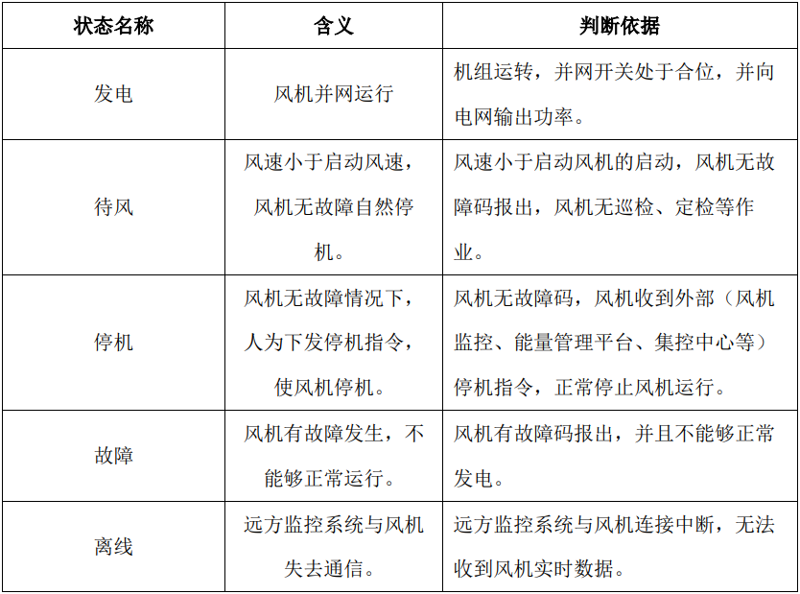
标准化状态体系
主状态
基于各型号风电机组提供的原始PLC状态，直接反应现场设备的运行工况，便于监盘、控制。

Slide 35
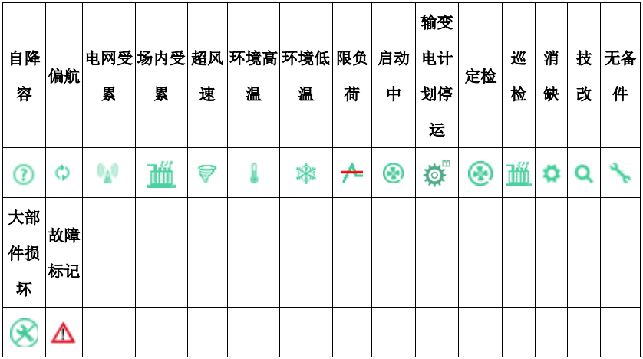
标准化状态体系
子状态
基于发电设备的可靠性维度的状态分类，主要用于指标统计、人工挂牌，体现设备当前的工作信息。

Slide 36
电力安全防护方针
安全分区
网络专用
横向隔离
纵向认证

Slide 37
新能源集中监控系统
建设背景
行业现状
解决方案
系统功能

Slide 38
能源产业发展趋势
能源日渐枯竭
经济发展
能源需求增加
开发新能源
环境污染
低碳战略
Notes:
随着经济的发展，能源需求日益增加，传统的石化能源存在日渐枯竭和污染问题，基于环保、低碳战略和优化能源结构，开发新能源是一个必然趋势，也带来了新能源的大发展。

Slide 39
风力发电装机
年份 | 累计装机容量（MW） | 年增长率
2005年 | 1250 | 63.40%
2006年 | 2599 | 107.92%
2007年 | 5910 | 127.40%
2008年 | 12020 | 103.38%
2009年 | 25805 | 114.68%
2010年 | 44733 | 73.35%
2011年 | 62364 | 39.41%
2012年 | 75324 | 20.78%
2013年 | 91413 | 21.36%
2014年 | 114609 | 25.37%
2015年 | 145362 | 26.83%
2016年 | 168732 | 16.08%
2006年-2009年风电装机规模连续四年翻番。
中国2018年新增装机容量25.9GW，是世界上第一个风电装机容量超过200GW的国家，累计风电装机容量达到221GW。
截至2018年底各国累计装机数据如下：中国（221GW）、美国（96GW）、德国（59GW）、印度（35GW）、英国（20.7GW）、法国（15.3GW）、巴西（14.5GW）。
Notes:
以新能源中的风电为例，我们可以看到，中国风电装机容量逐年增加，发展非常快，尤其是2006年到2009年连续四年风电装机规模翻翻。
根据世界风能协会最新统计数据，中国2018年新增装机容量25.9GW，累计风电装机容量达到221GW，是世界上第一个风电装机容量超过200GW的国家，继续保持其无可争议的世界风电领导者地位，是第二名美国装机容量的2倍多，第三名德国装机容量的近4倍。这么大的新能源装机容量必然给新能源公司的生产运营带来新的挑战。

Slide 40
客户的痛点就是我们需要关注的问题
人员
跨度大
风电场定员紧张,人员作业艰苦，人员流失严重。
区域跨度大，环境恶劣，设备管理存在延迟和滞后
设备缺陷
备品备件&物流
部分国产设备设计缺陷繁多，经济性差；设备老化等问题带来安全事故频发。
备品备件不充足，联动机制不灵活，如何管理复杂的数量众多的物品、人力、车辆？
生产经营管理成本
成逐年上升趋势，
如何让风电场运维的效率提高，做到降本增效，使得风电运维智能化？
维护成本高
巡检任务繁重
风机出质保治理压力增大，风机运维成本高？
设备基数大，运维巡视工作任务繁重
延时符

Slide 41
集中化、共享化、智能化是风电生产运营发展必然趋势
集中化
由原来单电场的运营向区域集中化运营转变，实现三级监控信息化管理模式
生产
运营
共享化
平台化资源共享，降低对前端运维人员的数量和能力要求，经验共享发挥协同效应
智能化
应用先进的技术手段（风电物联网、大数据、人工智能等），洞察风场玄机，预测潜在风险，自动优化解决，持续提升精益化管控能力。
Notes:
针对前面讲的新能源公司生产存在的各种问题，未来风电生产运营的的发展趋势必然是集中化、共享化、智能化。
由原来单电场的运营向区域集中化运营转变
平台化资源共享，降低对前端运维人员的数量和能力要求经验共享，发挥协同效应
应用先进的技术手段（风电物联网、大数据、人工智能等），洞察风场玄机，预测潜在风险，自动优化解决，持续提升精益化管控能力。

Slide 42
新能源集中监控系统
建设背景
行业现状
解决方案
系统功能

Slide 43

国内集控现状
2009年，国内第一个风电区域集控中心建成
三级管控，具备了实时信息监视、指标自动计算、现场流程管控和生产调度指挥等功能
分析诊断工具和模型，挖掘了一些大数据中有价值的生产信息。

Slide 44
当前集控建设模式-区域、风场两级模式
各区域公司建一套独立集控，实现对本区域电站的集中管控。
优点：建设方式灵活
缺点：无顶层设计，无统一标准

Slide 45
系统软件结构及数据流
Notes:
风场侧采用冗余配置
Ccmserver采集数据后以三段式的格式将数据发送到rdbserver，三段式用于对一个量测进行唯一标识，即部件类型、部件ID、部件参数

Slide 46

当前建设瓶颈-风机数据问题
数据可靠性低
基于SCADA提供的接口获取数据，可靠性较差，数据完整性无法保证。
获取数据少
提供的数据点较少，关键点缺失严重，不能满足状态识别、指标计算、参数分析需求。
状态分类少
不能提供缺陷降出力、限电降出力、限电停机等重要状态，无法对限电、缺陷、受累的损失电量、时长、次数进行统计分析。
标准不统一
各机型的控制策略、数据标准均不相同，甚至同机型的标准也不同，无法开展大数据分析。

Slide 47
当前建设瓶颈-大数据存储及挖掘分析
系统越来越慢
风电数据量特别大，随着装机容量和历史数据增加，系统运行越来越慢。
单点故障
磁盘阵列故障导致所有历史数据丢失。
无法有效进行数据挖掘
传统时序库不支持大数据挖掘
应用需求多变
用户需求多，开发响应慢
新增功能，影响已有功能

Slide 48
行业现状及关键技术
当前建设瓶颈-风机数据问题
数据可靠性低
基于SCADA提供的接口获取数据，可靠性较差，数据完整性无法保证。
获取数据少
提供的数据点较少，关键点缺失严重，不能满足状态识别、指标计算、参数分析需求。
状态分类少
不能提供缺陷降出力、限电降出力、限电停机等重要状态，无法对限电、缺陷、受累的损失电量、时长、次数进行统计分析。
标准不统一
各机型的控制策略、数据标准均不相同，甚至同机型的标准也不同，无法开展大数据分析。

Slide 49

行业现状及关键技术
当前建设瓶颈-电量统计问题
电度表数据经常不刷新
综自采集或通信不稳定
风机自身的总发电量不准
风机自身的总发电量经常跳变
风机SCADA统计的发电量不准
各风机厂家统计算法和软件稳定性差异大。
通信中断引起的发电量统计不准
主子站通道中断
电度表精度不够
场用电量统计出来是0或固定比较小的数
机侧发电量和集电线发电量不符合逻辑关系

Slide 50
行业现状及关键技术
当前建设瓶颈-大数据存储及数据挖掘分析
系统越来越慢
风电数据量特别大，随着装机容量和历史数据增加，系统运行越来越慢。
单点故障
磁盘阵列故障导致所有历史数据丢失。
无法有效进行数据挖掘
传统时序库不支持大数据挖掘
应用需求多变
用户需求多，开发响应慢
新增功能，影响已有功能

Slide 51
新能源集中监控系统
建设背景
行业现状
解决方案
系统功能

Slide 52
风电集控系统建设目标
01
降本增效
集中管控，区域检修
无人值班、少人值守
调动人员积极性
提高设备管理水平
02
03
远程集中监控
生产对标与分析
故障预警与分析
安全、稳定、可靠、开放、统一标准的数据中心和监控分析平台
04
Notes:
主要目标有四个：

Slide 53
关键技术------一切从生产出发，解决生产问题
1.功能即插即用，应用与平台解耦,解决需求多和需求多变，开发响应慢的问题。
2.精准调度，主子站一体化的监控平台，解决风场系统不稳定，AGC调节精度不够问题，提升发电量，减少调度考核。
1.开发分布式存储的大数据中心，解决了传统数据库存储效率低，无法进行数据挖掘，开放性差，单点故障的问题。
2.源端维护、全局共享：集控中心统一模型和编码,提供图库模一体化工具，解决系统维护工作量大的问题。
3.主分结合的一体化数据中心，解决风电场接口问题。
4 开放式应用货架
3 分布式大数据中心
1.制定数据标准：对风机数据进行标准化整理，完成“输出数据、风机状态”统一，解决不同机型的数据点、状态不统一，无法进行统一监控和大数据分析的问题。
2.制定算法标准，统一指标算法。
3.制定界面标准，统一操作方式。
2 数据标准化
1.风机数据全面采集，采集软件冗余热备、解决数据可靠性的问题。
2.电量数据从电表采集终端直采
1 数据全面、准确、可靠
Notes:
主要目标有四个：

Slide 54
系统架构
应用层
监控业务
指标分析
…
平台层
数采通信
图形界面
报警服务
报表管理
应用集成
面向对象的数据库中间件平台(iesdbi)
跨平台的分布式系统开发和运行中间件平台(softbus)
基础平台
Linux
HP UNIX
Solaris
AIX UNIX
Windows
Intel/AMD
x86
HP
Oracle SPARC/ Intel/AMD
x86
IBM
POWER
Intel/AMD
x86
屏蔽基础平台差异，适用各种硬件、操作系统、数据库
基于softbus架构，即插即用，灵活扩展

Slide 55






积成电子集控系统解决方案
顶层设计
整体推进
一次性解决实时监控和大数据管理应用问题
风电场
区域
总部
风机数据治理
通用型风机监控系统
大数据
管理中心
通用型区域集中
监控及分析系统
大数据
管理中心
实时监视
及诊断分析中心
数据标准化
二级数据仓库
三级通用系统
风机参数标准化采集
风机状态标准化输出
数据高效开放
模型标准统一
异地容灾备份
界面功能统一
指标算法统一
操作方式统一
分布统计分析

Slide 56
大数据管理中心
协同管理
高效稳定
开放统一
• 区域、总部大数据管理中心；
• 上下协同；
• 分布式多副本异地容灾备份。
• 海量数据存储
• 高性能弹性计算
• 强大的统计分析
• 丰富的挖掘算法
• 统一的设备编码及命名；
• 统一的模型图形中心；
• 统一、标准、规范的模型接口、数
据接口；
• 以标准接口为第三方机构提供数据；
大数据平台解决了传统数据库存储效率低，无法进行数据挖掘，开放性差、单点故障等问题。
为便于数据分析、高级应用的扩展，一般在安全三区部署Hadoop大数据！！！

Slide 57
通用型区域集中监控及分析系统
针对区域集控系统存在的开放度低、功能差异大，指标算法不统一，硬件架构不集约等问题，开发通用型区域集中监控及分析系统，实现区域集控系统的架构统一、算法统一、功能统一。
01
统一的界面功能、操作方式、指标算法
02
03
集约式硬件架构
04
完善的指标体系
非独占式断点续传
实现与总部系统的协同统一，对于新建区域系统，可节省软件费用，缩短建设周期。

Slide 58
集控系统主要功能
分层级可定制的监视页面
电量、故障的精细化管理
综合智能告警
各类生产指标的精细化管理
统计分析
可靠性、性能、劣化分析的机细化管理
实时监视
事故追忆
常规预警：机组常规部件存在的隐患
开放式应用货架，可以与任意机构合作，进行功能扩展，将传统的定期升级模式改为长期扩展。
定项预警 ：机组性能存在的隐患和未来可能发生的有损发电量的问题
故障预警
大部件预警：机组大部件存在的隐患
应用货架

Slide 59
新能源集中监控系统
建设背景
行业现状
解决方案
系统功能

Slide 60
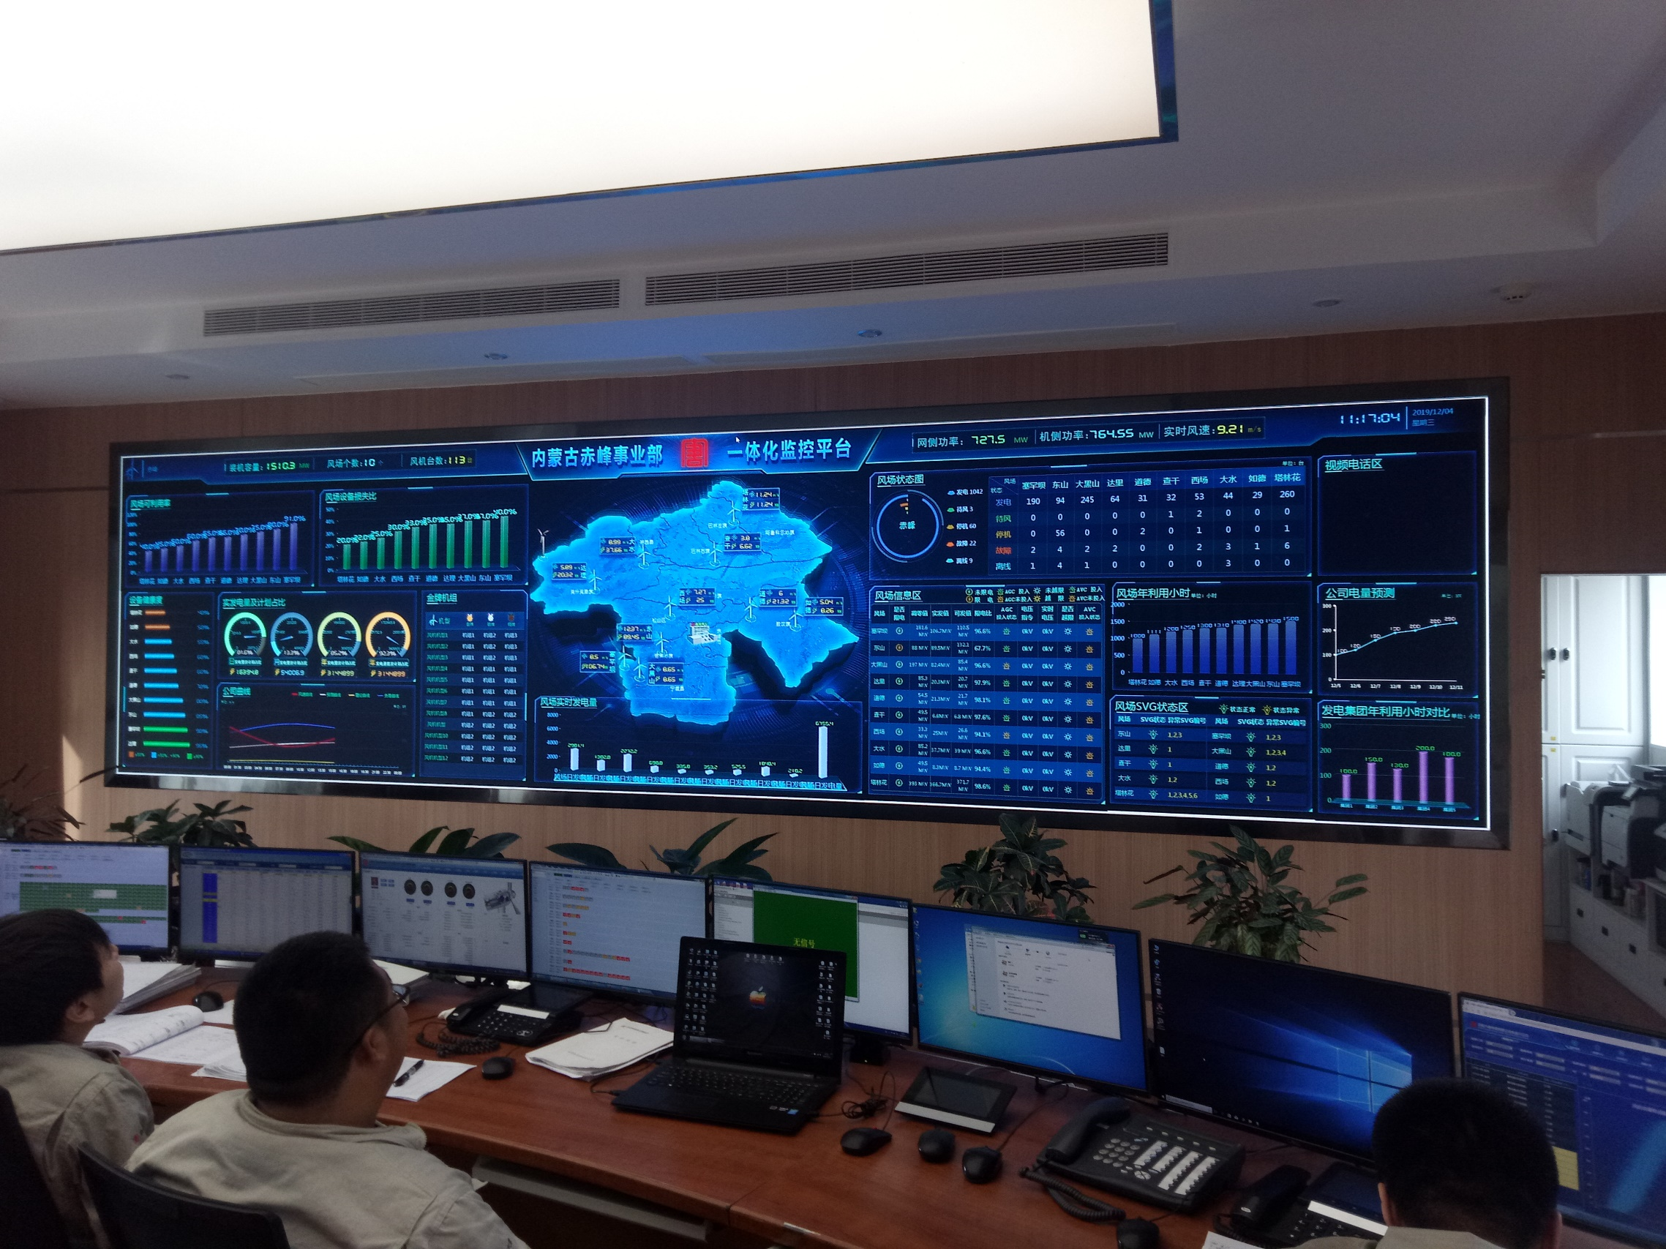

Slide 61
I区风机监控
区域、风场级整体监视
单机监控
单机控制、群控
风机标识操作

Slide 62
I区升压站监控
一次接线图
光字牌
遥控操作
安全校核
五防

Slide 63
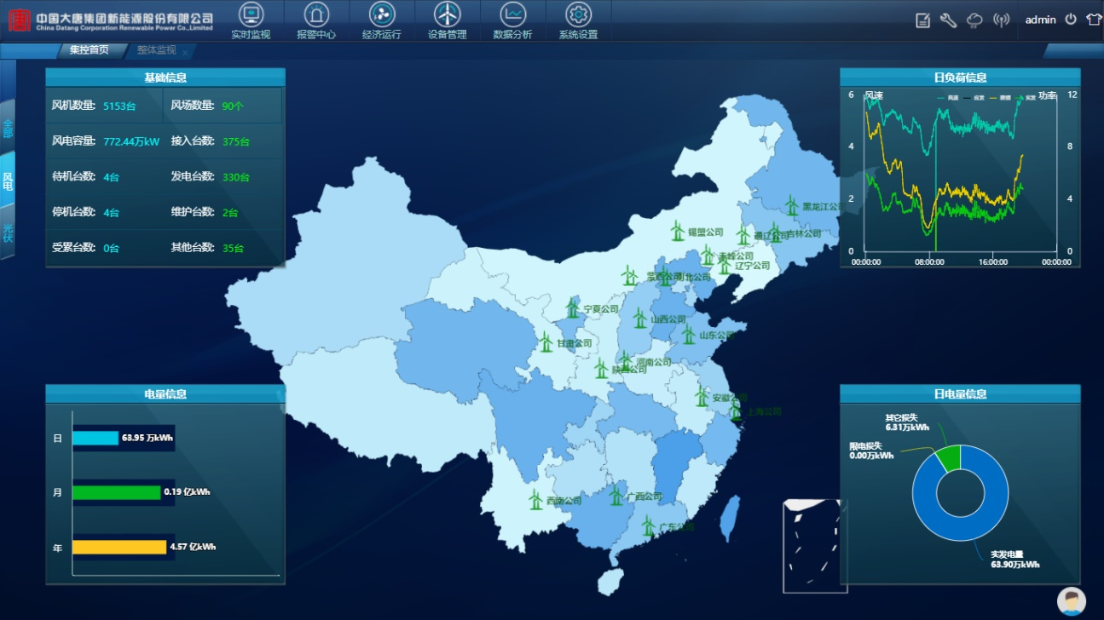
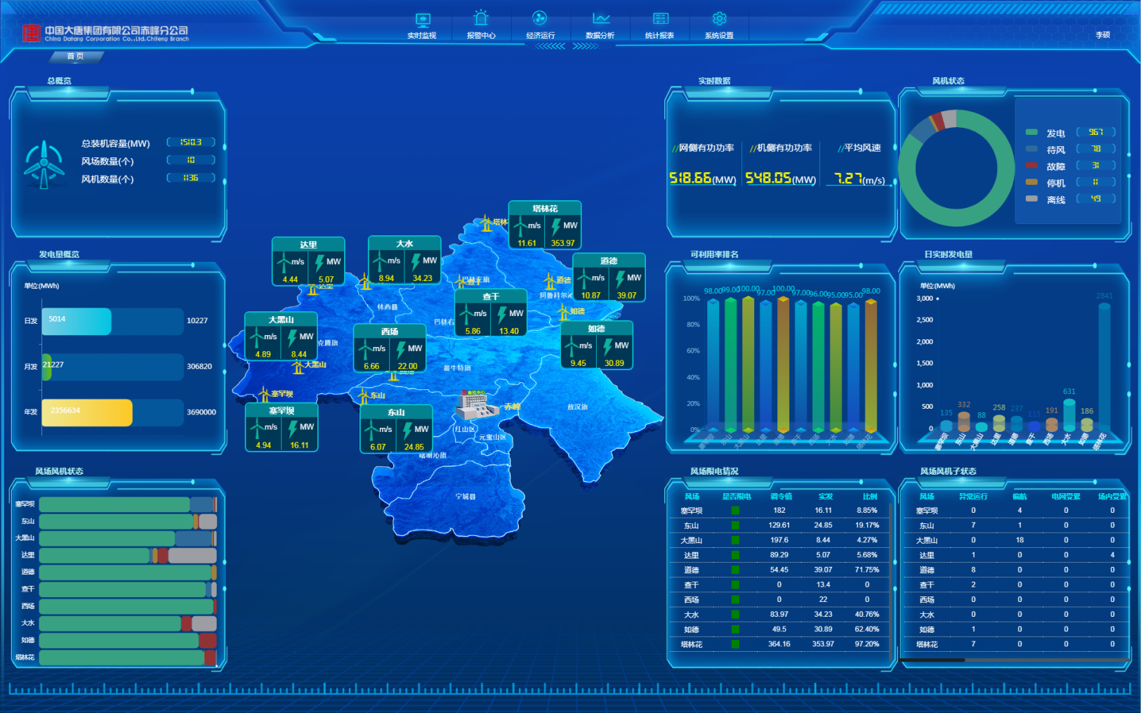
III区信息总览
对分公司、各风场的基础信息、电量信息、发电信息、风机运行信息等重要关键指标进行全局把握
自由定制化监视设置，满足不同角色需求。
Notes:
新能源总部、赤峰集控平台界面，展示各个分子公司核心信息，当前实时电量情况、实时排名情况、提供定制化显示需求，

Slide 64
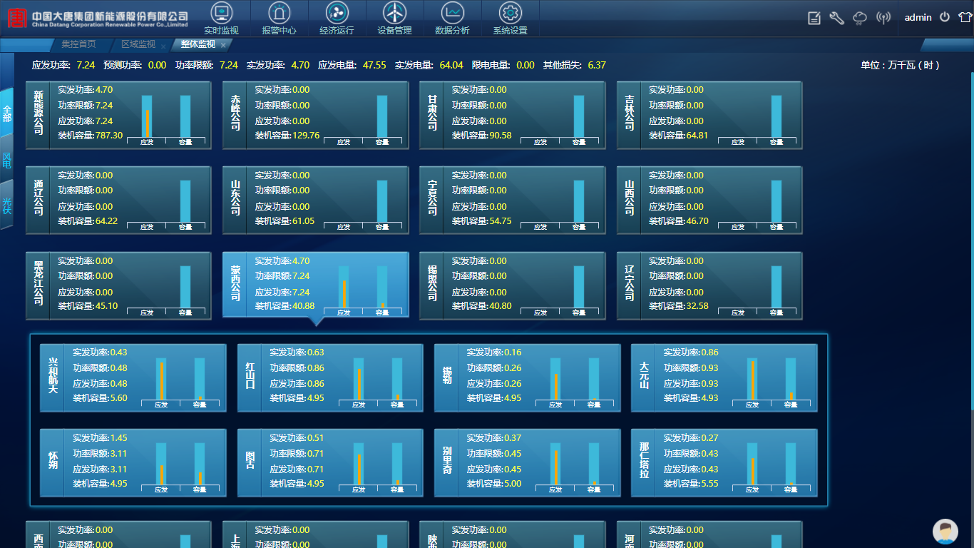
整体监视
整体、各分子公司、场站关键指标的监视，
一眼发现未达到应发值、电网允许值的公司和场站。
Notes:
各个风电场发电能力，实际功率、理论功率、功率限额及装机容量，做成柱状图，可以直观看出风电场当天实际完成发电量情况。一眼发现未达到应发值、电网允许值的公司和场站

Slide 65
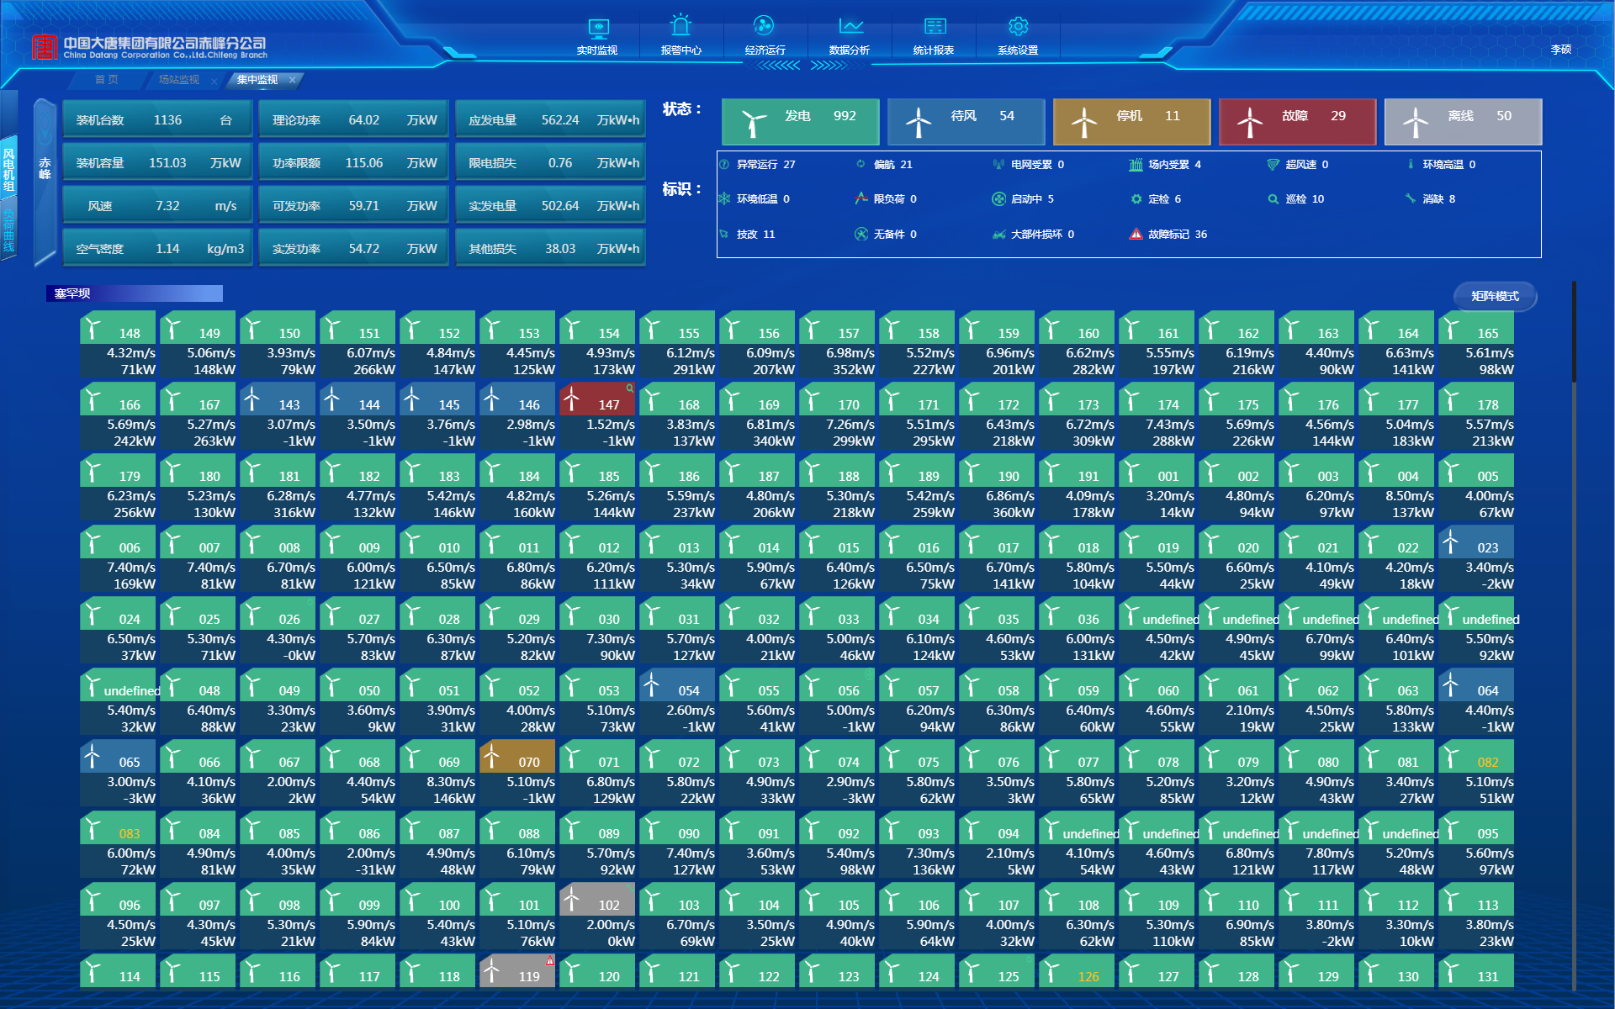
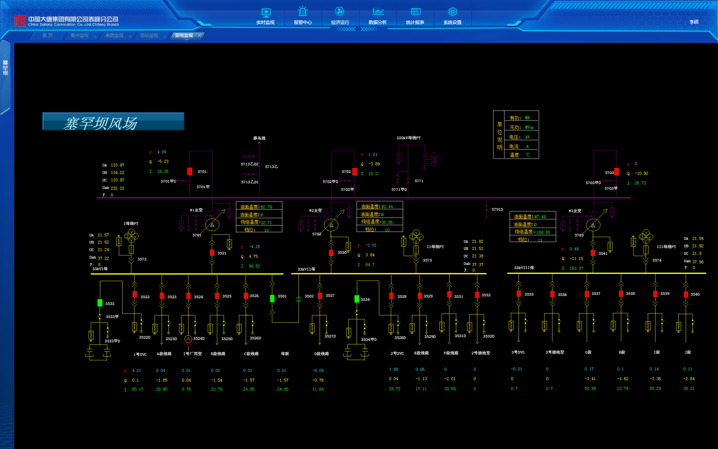
场站监视
单个场站的风机状态、发电曲线、运营指标（损失电量占比、风机各状态时长占比）的全方位、精细化监视
Notes:
功率限额是什么意思？

Slide 66
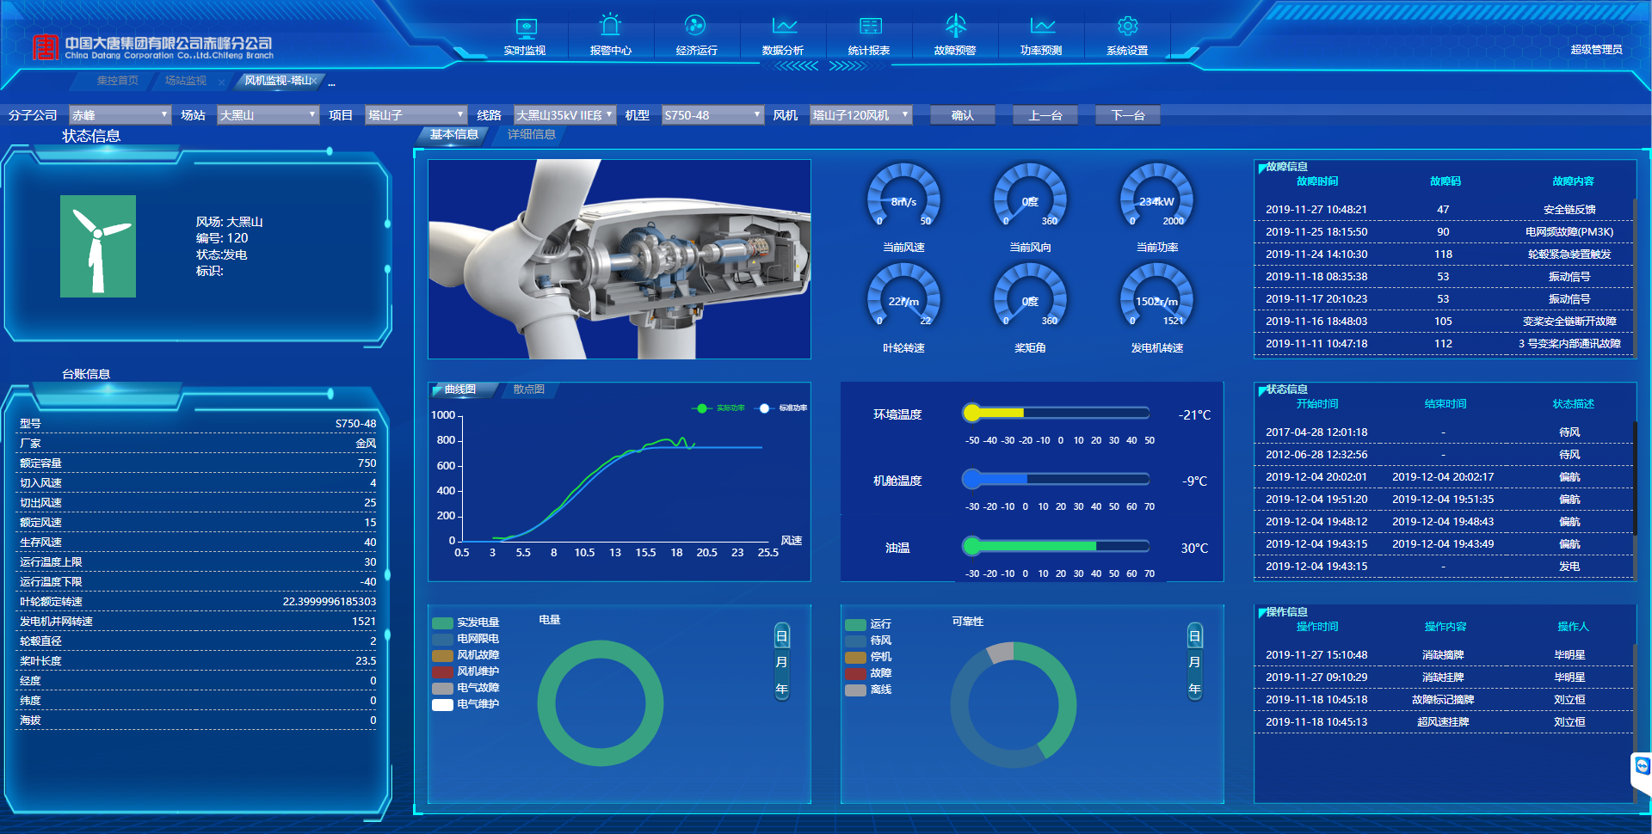
单机监控
风机参数全面监视：采集全面，不少于现场Scada能监控的参数数量；
可实时和风机的保护定值对标，及时发现风机异常指标；
风机电量、可靠性指标多维度展示，把握风机电量损失情况。
Notes:
定制化展示某台风机运行情况，例如领导比较关注长停风机情况，可以展示风机停机时间、停机时长、停机原因等等。

Slide 67
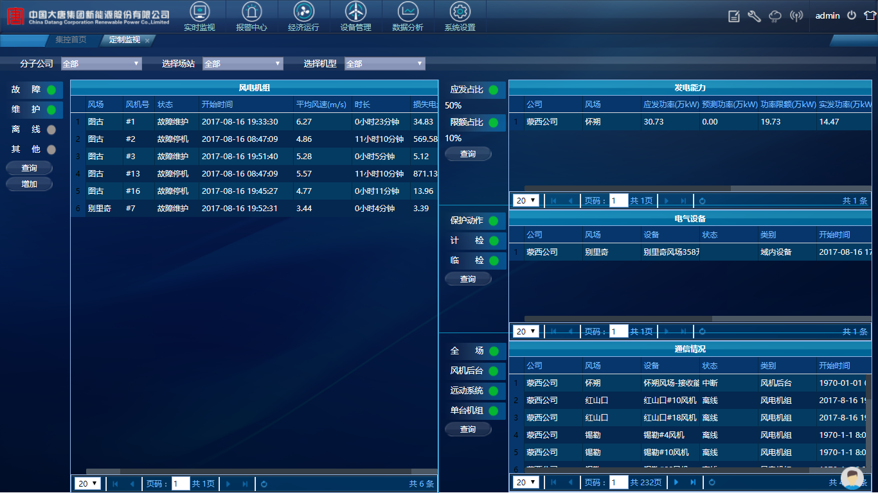
定制监视
让调度人员从海量信息记录中快速筛选出关注信息：
当前故障、维护、离线等状态的风机，
发电能力弱和限电的风机，
当前电气检修和保护动作情况
当前通信中断的设备

Slide 68
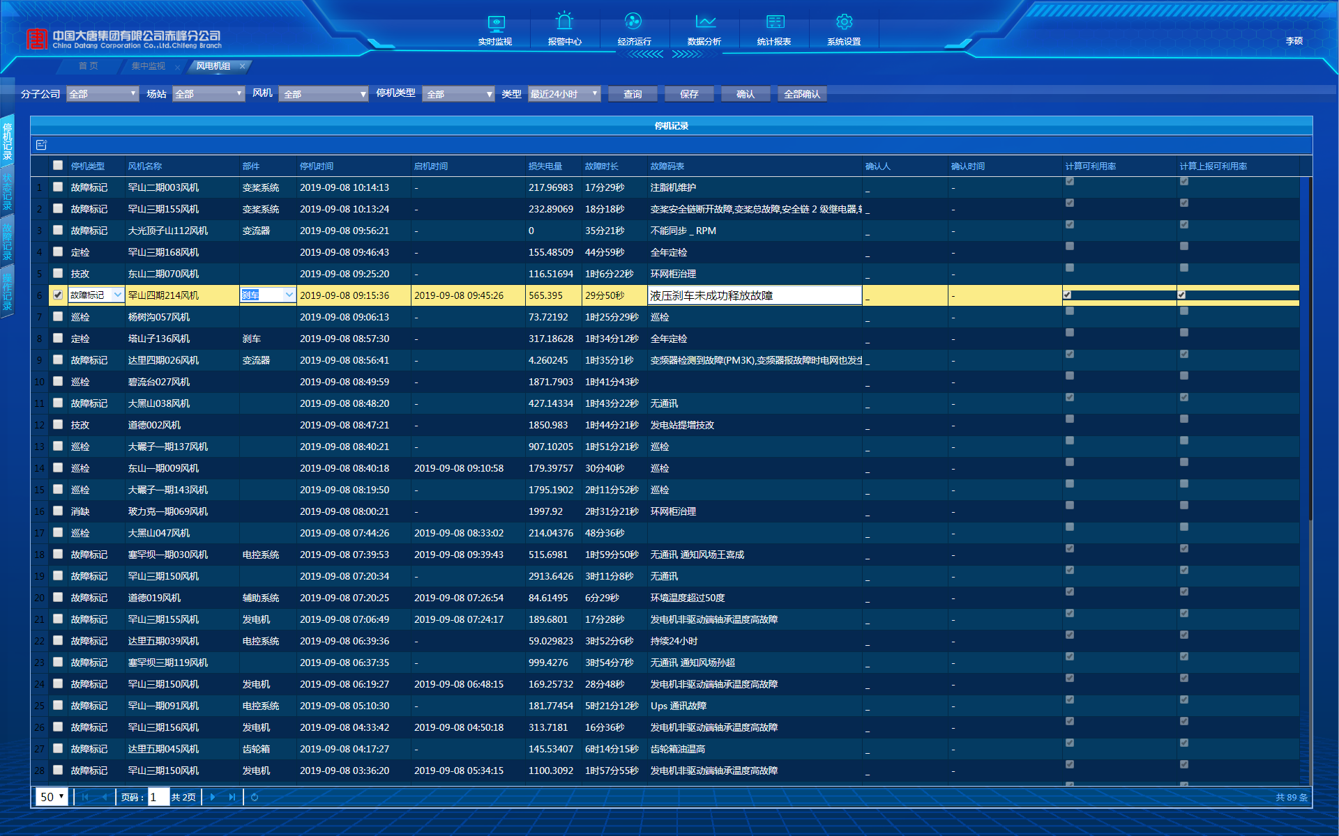
报警中心
风电机组
电气设备
集控系统
通信状态

Slide 69
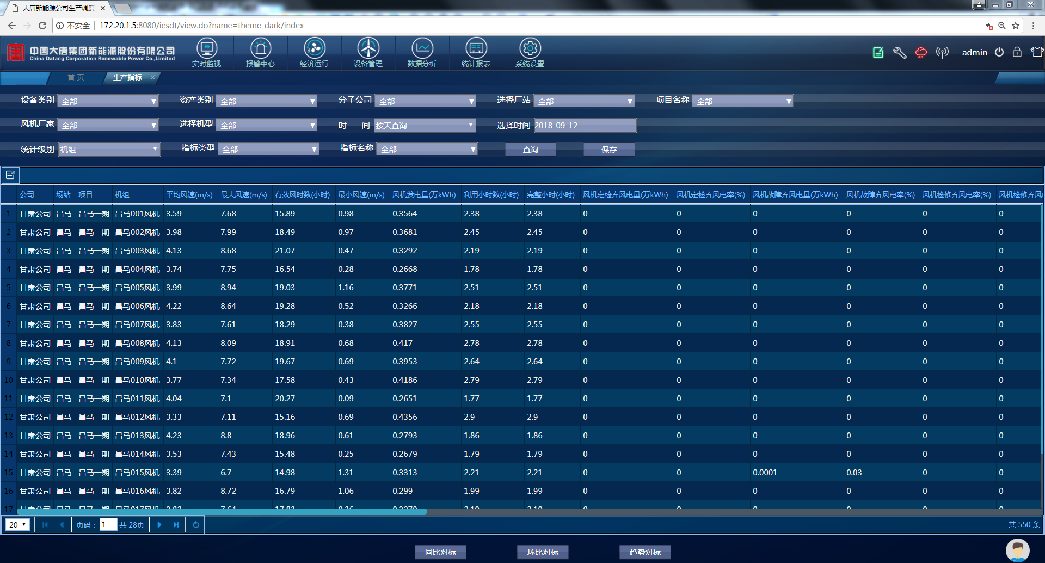
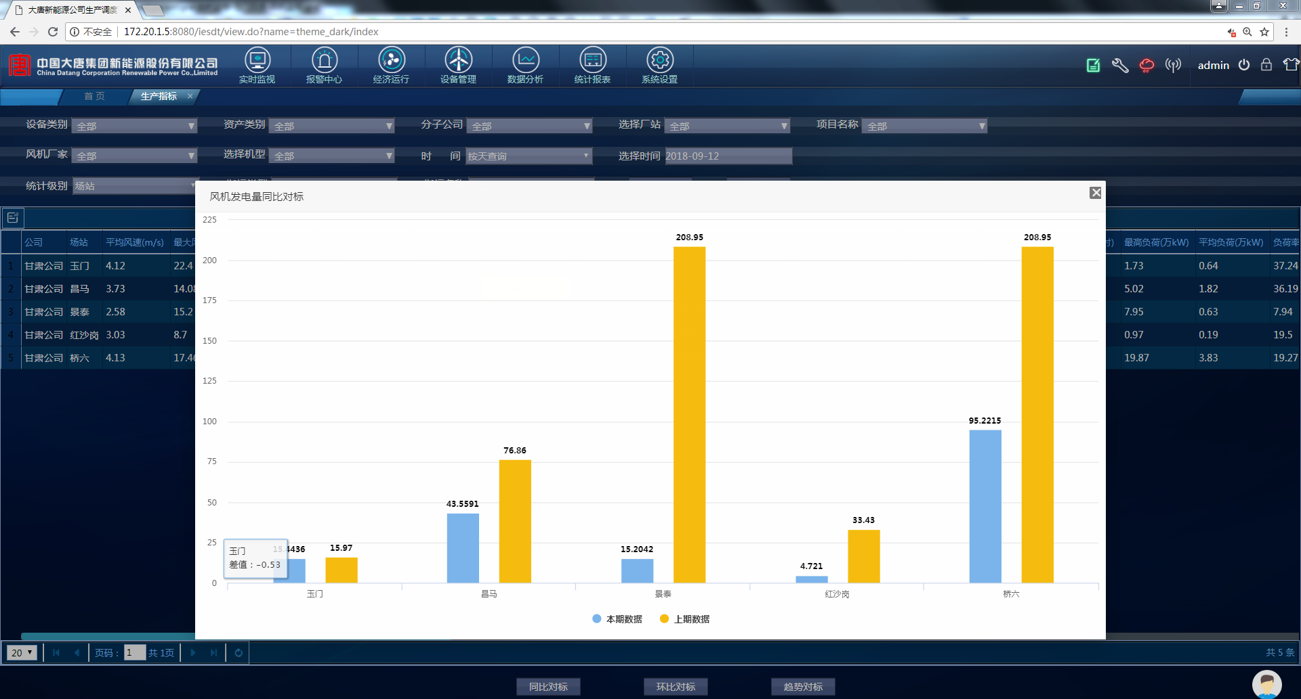
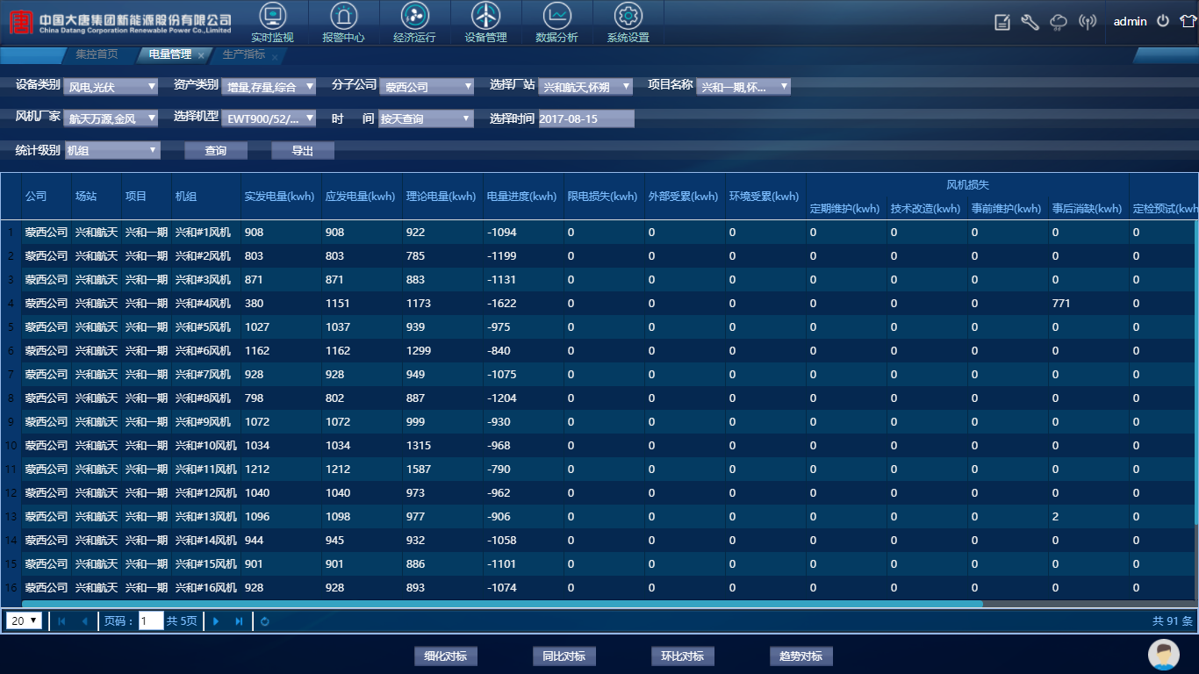
生产指标
生产指标多层级、多维度地灵活统计查询,各指标的同比、环比对标情况
根据公司的计算指标，形成各级单位的绩效榜单及排名，为公司的考核提供参照。
损失电量的精细化分析管理，对各种电量的损失情况进行细化，分析电量到底损失在哪些方面，找出故障频发的风机大部件
Notes:
中电联各个类型指标，多维度、全面分析，基于BI开发报表模块，可以自定制。

Slide 70
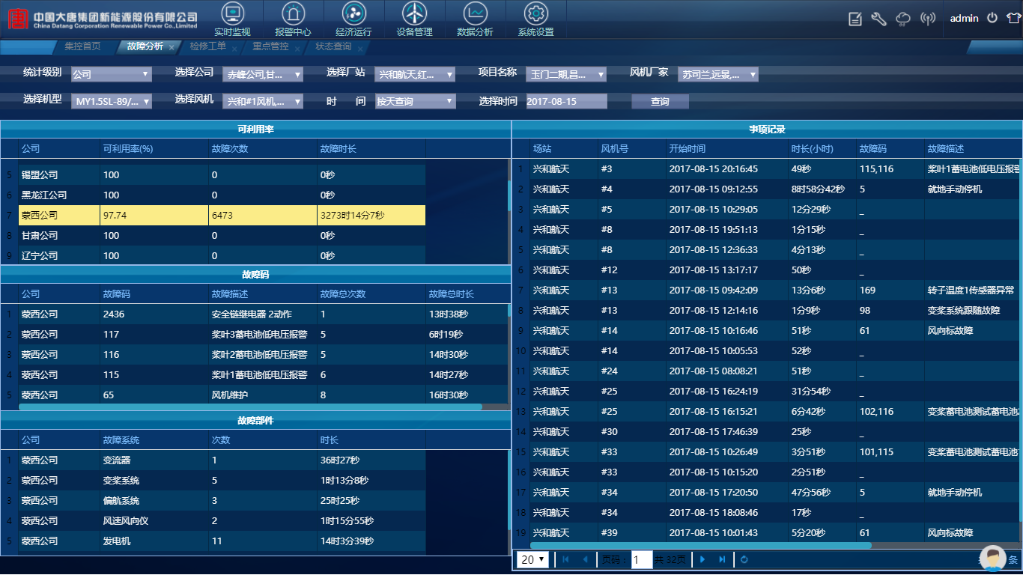
故障分析
对各风场、各型号、各风机的故障情况进行全面分析和对标，找出故障高发的风场、风机、型号等；
可统计各故障码和风机大部件的故障频次，找出故障高发点
Notes:
标准化分类后可以

Slide 71
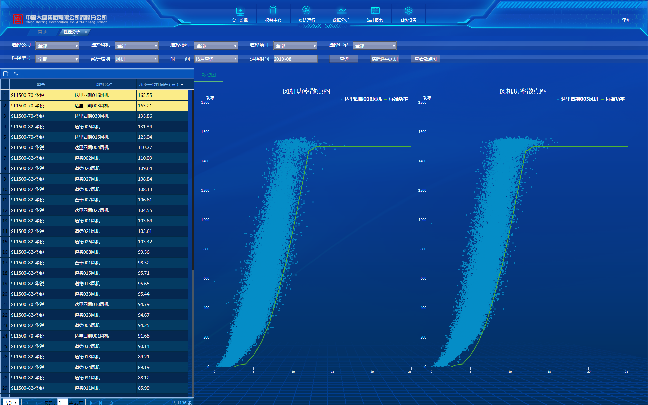
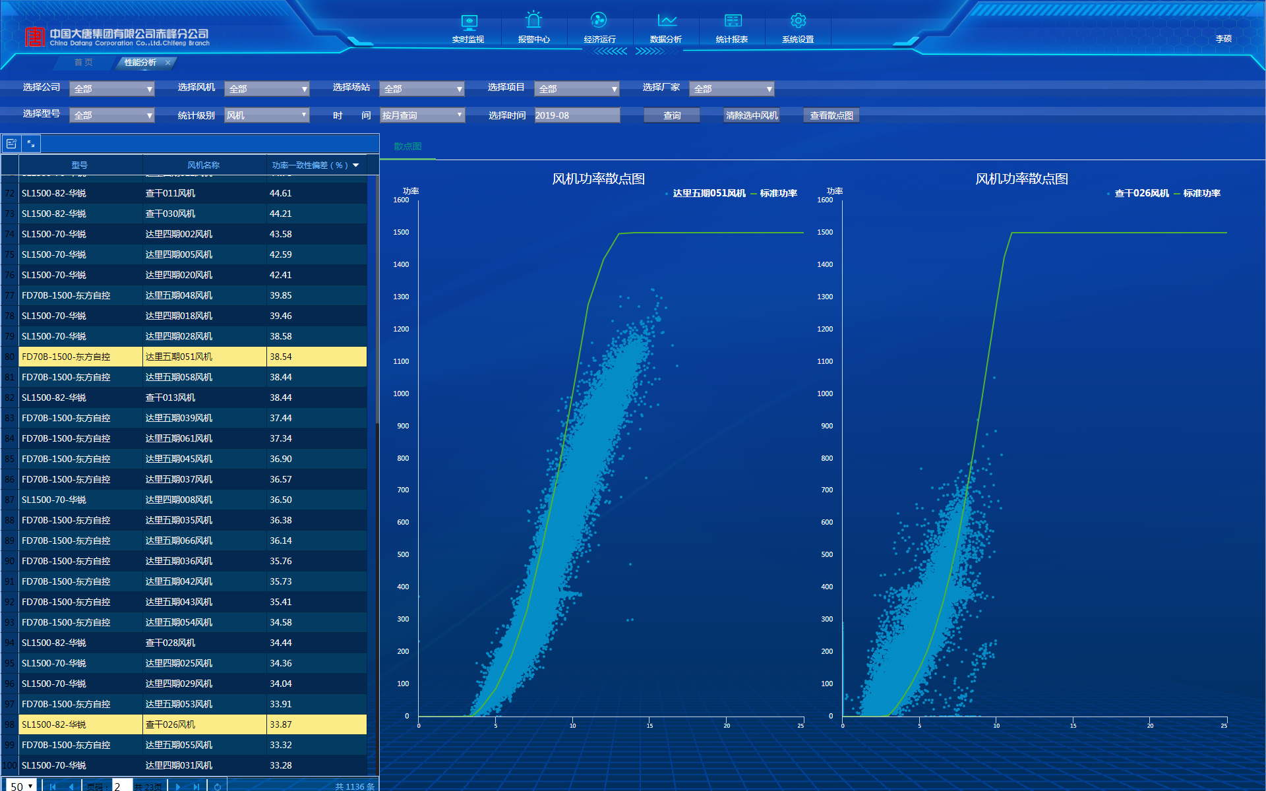
机组效能分析
可对各风机的在不同风速段的发电功率曲线进行横向对标和自身不同时期的纵向对标，找出发电能力较强和较弱的风机。
自身分析：基于自身历史数据分析法；
聚类分析：对相似工况的同厂家机型进行聚类对比。
Notes:
赤峰一周分析一次风电场哪台风机发电能力弱，

Slide 72
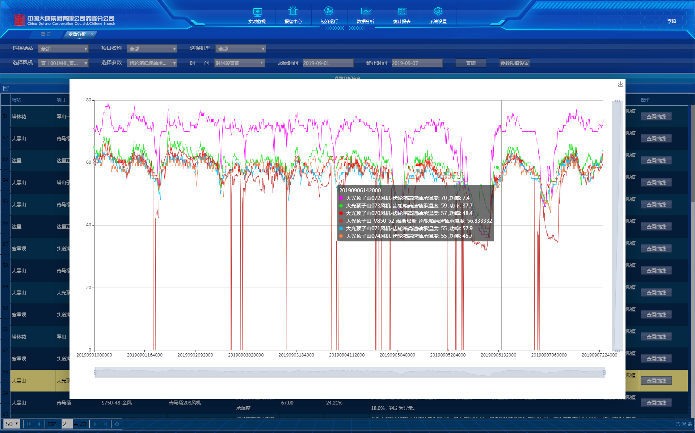
运行态势分析
基于修正后的风机模型，对设备实时运行的态势进行分析，特别是对关键温度类数据的异动趋势进行分析，并自动关联温度涉及的设备部件，给出分析报告，为运维人员分析风机异常工况，提供重要手段。
Notes:
同一个类型风机，同一参数比较，例如图形展示的是齿轮箱高速轴承温度，可以看到粉色的这个温度相对比其他的要高，说明他是有问题的，可以让值班人员及时检修。

Slide 73
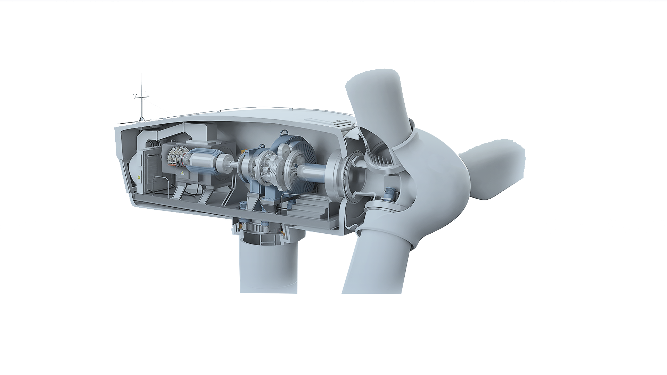
基于大数据的预警分析模型
风速&风向仪
风速仪运行不良
风速仪工况差
风向标冰冻
风向标损伤
风向标松动
对风不准
变桨系统
变桨电机运行不良
变桨电机运行异常
变桨电容疲劳
变桨电容性能差
变桨电容运行不良
变桨控制柜散热能力差
变桨逆变器疲劳
变桨逆变器运行不良
变桨电池运行不良
发电机
发电机前轴承运行不良
发电机绕组隐患
发电机绕组运行不良
发电机损伤
发电机温度异常
发电机稳定性差
发电机运转异常
发电机轴承异常
发电机转速异常
机舱&塔筒
齿轮箱
机舱并网柜工况差
机舱变频柜工况差
机舱柜散热能力差
机舱柜运行不良
机舱环境温度异常
机舱环境温度异常双馈
机舱运行不良
机舱振动异常
塔筒振动异常（共振）
塔筒横向振动异常
塔筒轴向振动异常
齿轮箱散热能力差
齿轮箱运行不良
齿轮箱前轴承异常
齿轮箱后轴承异常
齿轮箱油温异常
齿轮箱油压异常
齿轮箱振动异常
叶片
偏航系统
偏航速度异常
解缆预警提示
叶片冰冻
叶片角度不平衡
叶片疲劳隐患
叶片失效
叶轮转速异常

Slide 74
全生命周期的闭环服务
数据提取、数据过滤
对机组运行数据进行收集，并针对
可用数据进行数据过滤
模型优化、业务定制
案例收集、业务建模
针对现场的预警运行情况以及隐患结果进行
模型优化、处理方案优化、运维计划优化
通过对运行数据以及机组失效案例的
分析对机组进行建模和模型定制
运维指导、反馈收集
系统部署、隐患排查
针对机组的隐患以及现场的运维情况
提供运维方案并收集现场的反馈
将服务进行进行部署使用
隐患告知、处理方案
按期进行隐患工单的推送并
提供机组的预处理方案

Slide 75
优势总结
• 1 数据标准化采集
摆脱对风机厂家依赖，解决数据标准化和大数据分析问题。
1
• 5 深刻理解电网调度业务和技术要求
系统基于电网调度EMS平台研发，满足电网技术要求；和电网调度部门多年良好合作关系、沟通方便。
5
2
• 2 成熟稳定的大数据架构
自主研发、成熟稳定、解决传统架构存在的弊端。
4
3
• 4技术服务优势
• 3 全面解决方案
强大的研发队伍，软件自主开发，快速响应需求；
覆盖全国的技术支持和服务网络；
建设经验丰富，10多个集控建设业绩。
不仅可解决集控问题，还可解决综自保护、AGC、AVC、功率预测等问题。

Slide 76
介绍完毕，感谢聆听！
积成电子股份有限公司
网址：www.ieslab. cn
电话：0531-88018000
地址：山东省济南市科航路1677号

